Slide 1
第七章 力
第一节 力

Slide 2
一、力是什么
把一个大铁块由地上拿到桌子上，有什么感觉？
人将大铁块拿到桌子上感觉很费劲，这是人对力最早的认识，从肌肉的紧张感觉中得到的．
力：物体对物体的作用
接触力
1、力的本质是一种作用。
重力
2、力不能离开物体而独立存在。
非接触力
磁场力
电场力
3、力可以不接触物体施加，如磁力
场力
4、有力时必有两个物体，施力物体和受力物体
5、物体间力的作用是相互的

Slide 3
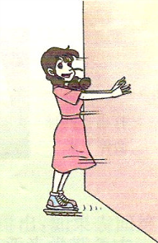
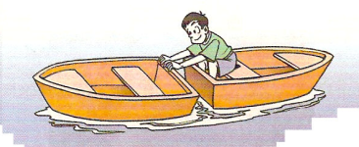
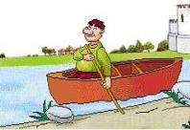
力的作用是相互的
实 验
１、用力敲桌子
２、小船的作用（演示）
３、站在滑板上推墙
物体之间力的作用是相互的
即：甲对乙物体施力时，乙物体同时也对甲物体施力（一个物体既是施力物体，同时又是受力物体）。
A+动词+B: A:施力物体，B：受力物体
举例：划船时，船到岸边，人用力推岸，对岸施加力作用的同时也受到岸施加的力的作用，船离岸而去．

Slide 4
二、力的作用是相互的
6、作用力与反作用力：
大小相等、 方向相反、作用在同一直线上、作用在不同物体上
等大 反向 共线 异物
注意：作用力与反作用力同时产生同时消失，没有先后之别

Slide 5
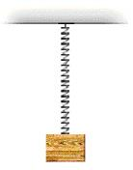
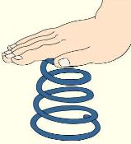
二、力的作用效果（对物体施加力时产生的后果）
1、力的作用效果：1）力可以改变物体的形状。（必发生）
2）力可以改变物体的运动状态。（不一定发生）
2、探究
1.运动方向改变
2.运动速度改变
3.静止 运动
力的作用效果还与哪些因素有关？
对物体施加力时，物体的运动状态不一定改变，但物体的运动状态改变时必受到力
力的作用效果跟力的大小有关．

Slide 6
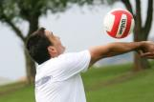
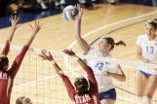
二、力的作用效果
在排球运动中，二传手用力向上托球，
球就向上运动．
主攻手用力向下扣球，
球就改变运动方向，急速下落．
力的作用效果跟力的方向有关．

Slide 7
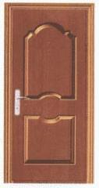
二、力的作用效果
推门的时候，推力作用到离门轴较远的点，比作用到离门轴较近的点，易于把门推开．
A
B
用扳手拧螺母的时候，手握在把的末端比握在把的中间，易于把螺母拧紧．
力的作用效果跟力的作用点有关．
力的作用效果跟力的大小、力的方向和力的作用点有关

Slide 8
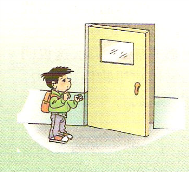
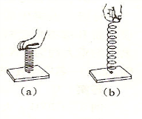
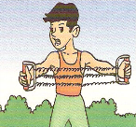
三、力的三要素
A. B. C.
F
力的三要素：
力的大小、力的方向、力的作用点

Slide 9
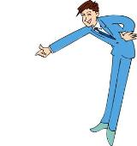
四、力的表示：
力的单位：
1、力的符号：F
力的单位：
牛顿 简称牛 符号N
两个较小的鸡蛋放在手中静止时对手的压力约为1N
一个普通中学生站在地面上,对地面的压力约为500N
在任何科学技术读物中，图都是很重要的，甚至是必不可少的，因为图往往能够把有关现象或过程简单明了地表现出来，给人的印象有时比文字叙述更清楚．

Slide 10
2、力的图示：
观察此图，说说它是如何把力的三要素表示出来？

Slide 11
2、力的图示：
沿力的方向画一条线段，线段的长短表示力的大小．
用线段的起点或终点表示力的作用点．
在线段的末端画个箭头表示力的方向．
这种用带箭头的线段把力的三要素表示出来的方法就叫做力的图示．

Slide 12
2、力的图示
注意
1力的作用点必须画在受力物体上，
2 力的箭头必须画在线段的末端，不能省略不画。
3 选取单位长度表示大小，必须是整段单位。
4 必须标出力的大小、单位、有角度的力必须标明角度。
5 必须画成实线。

Slide 13
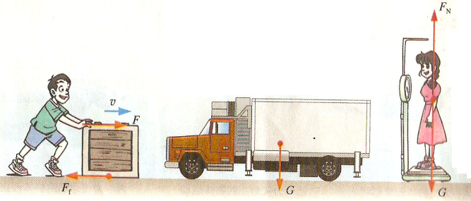
3、力的示意图：
只是简单表示出力的方向和作用点，
而没有表示出力的大小的方法。
F=200N
=5000N

Slide 14
例题
用80N的力水平向右推桌子，用图示法将这个力表示出来．
F=80N
20N
选定标度．
沿力的方向画一条线段，线段的长短表示力的大小．
在线段的末端画个箭头表示力的方向，用线段的起点，表示力的作用点．
标明力的大小．

Slide 15
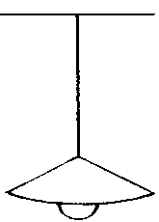
例题
画出电灯对电线的拉力。

Slide 16
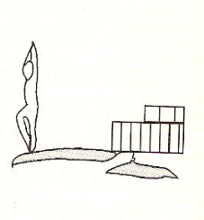
课堂练习
例1. 如图所示．跳水运动
员在向下压跳板的过程中,
压跳板的力的作用效果是
使跳板发生 _________，
跳板弹起过程中跳板对运动
员的力的作用效果是使运动员的 __________ 发生改变。
形变
运动状态

Slide 17
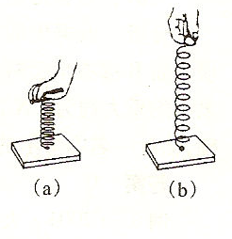
课堂练习
例2. 如图所示,某人 用大小相同的力作用于 弹簧,观察比较(a)、(b) 两图，可知力的作用效 果与力的_______有关。
方向

Slide 18
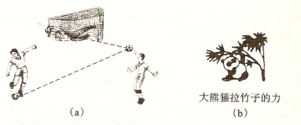
课堂练习
例3.图(a)、(b)表示了力作用在物体上产生的作用效果。其中图（a）主要表示力能使物体______________________;图(b)主要表示力能使物体_______________________。
运动状态发生改变
形状发生改变

Slide 19
课堂练习
例4.下列 关于力的说法，不正确的是（ ）
A.人推车时,人也受到车给人的推力
B.两个物体只要相互接触,就一定发生力的作用
C.用手捏一个空的易拉罐,易拉罐变瘪了,表明力可以使物体发生形变
D.排球运动员扣球的方向发生了改变,表明力可以改变物体的运动状态
B

Slide 20
课堂练习
D
例5.下列实例中．在力的作用下使物体的形状发生变化的是 ( ) A.紧急刹车 B.骑自行车加速前进 C.做直线运动的足球、碰到球员后,运动方向发生改变 D.两手用力扳竹条,使其弯曲

Slide 21
课堂练习
例6.在水中划船时,使船前进的动力是( ) A.船的重力 B.水直接对船的动力 C.水对桨的推力 D.人对船的推力
C

Slide 22
课堂练习
例7.下列关于力的大小的估计，不可能的是（ ） A.一名中学生的体重约为４００Ｎ B.拿起两只鸡蛋所用的力大约是１Ｎ C.九年级物理课本重约３Ｎ D.一只普通的苹果受到的重力约0.１５Ｎ
D

Slide 23
课堂练习
例8.足球前锋队员面对已封住角度的守门员,轻轻地将球一挑,足球在空中划一条弧线吊入球门,若不计空气阻力,足球离开脚面后使其在空中运动状态发生改变的施力物体是( ) A.前锋球员 B.足球 C.地球 D.守门员
C

Slide 24
课堂练习
例9．游泳运动员用手、脚向后划水，于是人就前进。下面说法中正确的是（ ）
Ａ．运动员是施力者，自己不受力
Ｂ．水是受力物体，不是施力物体
Ｃ．运动员是施力者，同时又是受力者
Ｄ．运动员在水中前进时不受重力
Ｃ

